Slide 1
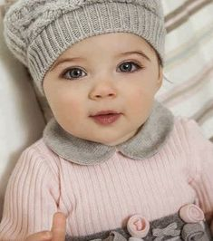
Miss Dania
@MissDania
Las mejores anécdotas del año junto a los niños y niñas del Kinder A. ¡Somos un gran equipo! 👏🏻👶🏻👩🏻‍🏫
1000 Siguiendo
5000 Seguidores
Tweets Tweets y respuestas Multimedia
Jóse Pablo.@JP 2d
¨Educación es cuando mi papá llega a casa despues del trabajo y lo primero que hace es saludarnos y darnos un beso a mí, mi hermana y mi mamá¨. #educaciónparvularia
Emilia Jesús @Emichu. 2d
¨Educación es cuando la miss juega con nosotros, nos escucha y nos ayuda a aprender a mí y a mis amigos. #educaciónparvularia
Miss Dania
@MissDania.3d
Mis niños y niñas tendrán que expresar que es la educación para ustedes 💛. #educaciónparvularia

